Slide 3
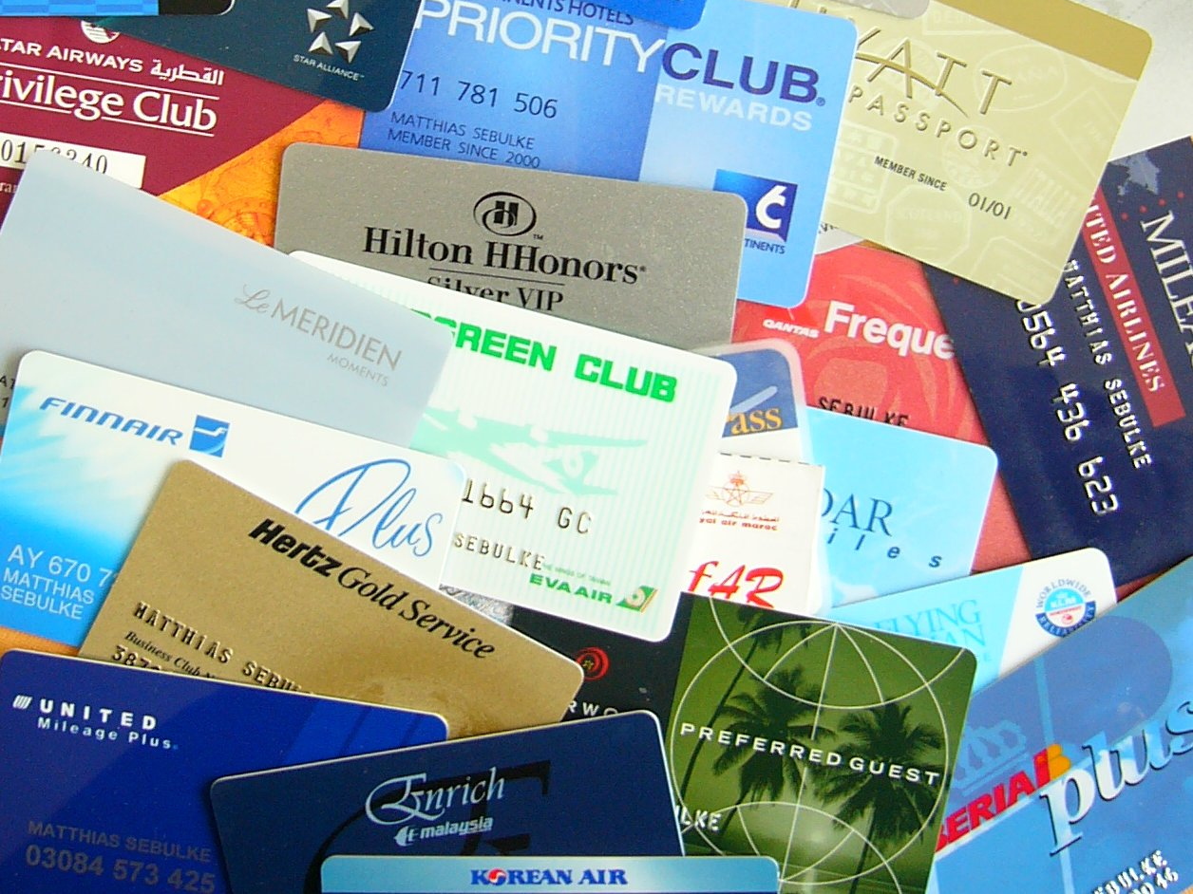

Slide 4
Az ügyfelek egyértelmű, egyszerűen használható, kompakt megoldásokra vágynak

Slide 5
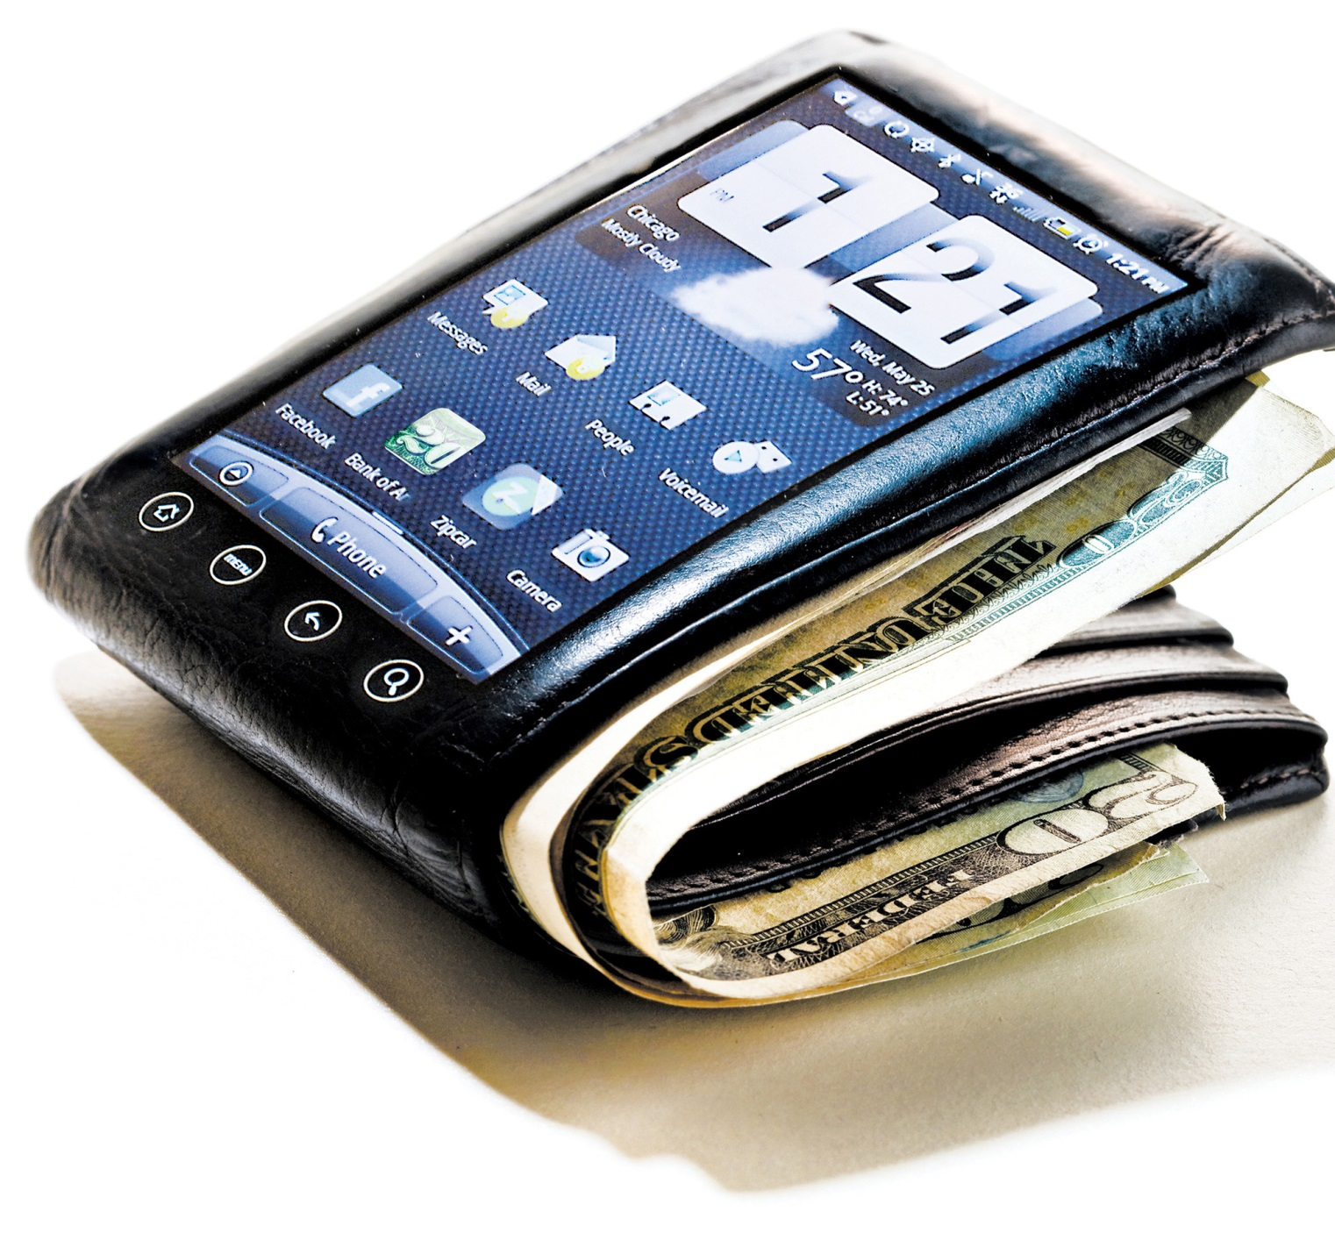
Egy olyan mobiltárcára van szükség, ami egyesíti a mindennapi életben használt, jelenleg plasztikon vagy papíron megtalálható funkciókat, ugyanakkor használata átlátható és egyszerű

Slide 6
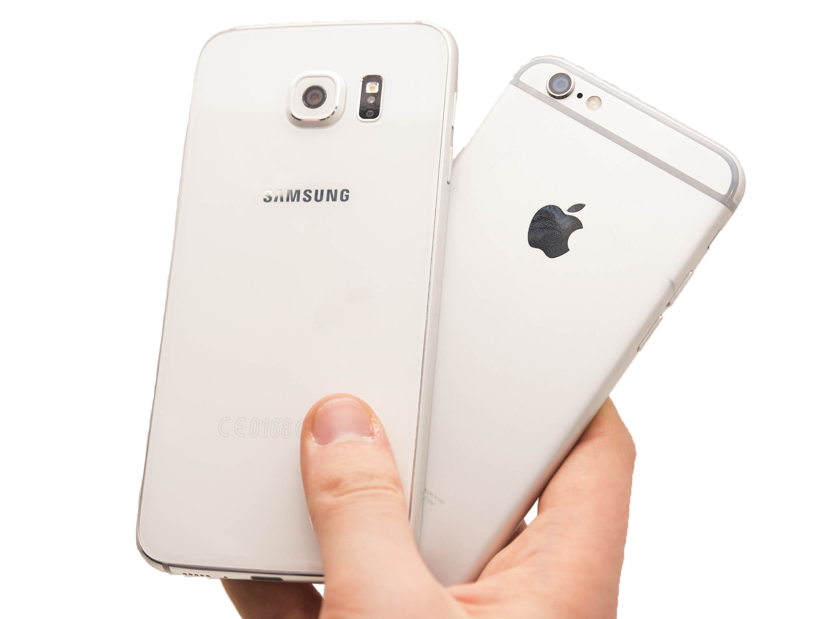
A nagy tech cégek is felismerték az integráció szükségességét, ám a Szent Grált még ők sem találták meg!

Slide 8
banki stratégiák

Slide 9
Nem lépnek
„Hol van az még?” attitűd
Esetleg elég nekik ha az általuk kibocsátott kártya bekerül valamely más piaci szereplő által készített tárcába

Slide 10
Megfigyelők
Keresik az átütő koncepciót
Nincs elegendő erőforrásuk tesztelni a különböző megoldásokat
DE nem akarnak lemaradni

Slide 11
Van erőforrásuk tesztelni a különböző megoldásokat
Ott akarnak lenni az elsők között

